Slide 1


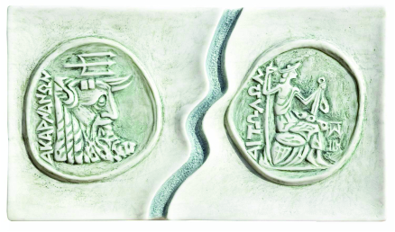
ΠΡΟΣΚΛΗΣΗ
Ο Εμπορικός Σύλλογος και ο Σύλλογος Καφεπωλών – Εστιατόρων Αμφιλοχίας, σας προσκαλεί στην εκδήλωση
«Γιορτή για την ανάδειξη – προώθηση τοπικών προϊόντων Δήμου Αμφιλοχίας».
Η εκδήλωση θα πραγματοποιηθεί την Κυριακή 22/07/2018 και ώρα 8.00 μμ στην κεντρική πλατεία της Αμφιλοχίας.
Η παρουσία σας θα μας τιμήσει ιδιαίτερα
Υπό την αιγίδα Με τη στήριξη
Λέσχης Αρχιμαγείρων Ελλάδας Δήμου Αμφιλοχίας Επιμελητηρίου Αιτ/νίας Με εκτίμηση
Τα Διοικητικά Συμβούλια των Συλλόγων
ΠΡΟΓΡΑΜΜΑ
Γιορτής ανάδειξης – προώθησης τοπικών προϊόντων
Δήμου Αμφιλοχίας
8.00 μμ Έναρξη εκδήλωσης
8.15 μμ Χαιρετισμοί
- Προέδρου Εμπορικού Συλλόγου Αμφιλοχίας Κου Λιάπη Γεωργίου
- Δημάρχου Αμφιλοχίας Κου Κοιμήση Αποστόλου
- Προέδρου Επιμελητηρίου Αιτωλοακαρνανίας Κου Τσιχριτζή Παναγιώτη
8.40 μμ. Ομιλία Dr. Κονδύλη Ευθυμίας (Διευθύντρια – Τακτική Ερευνήτρια Ινστιτούτου Τεχνολογίας Αγροτ.Προϊόντων – Τμήμ.Γάλακτος Ηπείρου)
με θέμα : «Ο ρόλος της έρευνας – καινοτομίας στον τομέα της Γαλακτοκομίας».
9.00 μμ Παρασκευές με βάση τα τυροκομικά – γαλακτοκομικά προϊόντα του Δήμου μας από τον executive chef και υπεύθυνο Αιτωλοακαρνανίας της Λέσχης Αρχιμαγείρων Ελλάδας Κο Μπακοδήμο Θωμά.
9.45 μμ Παρουσίαση & γευσιγνωσία τοπικών τυροκομικών και γαλακτοκομικών προϊόντων.
  Στο χώρο της εκδήλωσης θα υπάρχει και έκθεση παραδοσιακών εργαλείων τυροκομίας

